Slide 1



PROCJENA POTRESNOG RIZIKA
ZA GRAD ZAGREB
Elaborat građevinarstvo - inženjerske građevine - podaci o konstrukcijskim sustavima mostova i hidrotehničkih građevina
Mapa 1: Mostovi
Gordana Hrelja Kovačević, Marta Šavor Novak

Slide 2
Sadržaj
Uvod
O zagrebačkim mostovima
Mostovi preko Save
Tablični prikaz pojedinog mosta
Zaključak

Slide 3
Uvod
Prometna infrastruktura Grada Zagreba sadrži preko 2200 km cestovnih prometnica, uz brojne vijadukte, nadvožnjake, podvožnjake i propuste (preko 400)
Predmet elaborata su mostovi preko rijeke Save zbog njihovog strateškog značaja te mostovi koji se nalaze na evakuacijskim putovima, ukupno 85 građevina
Građevine različitih statičkih sustava, materijala i karakteristika
Razdoblje izgradnje od 1938. do 2007. godine

Slide 4
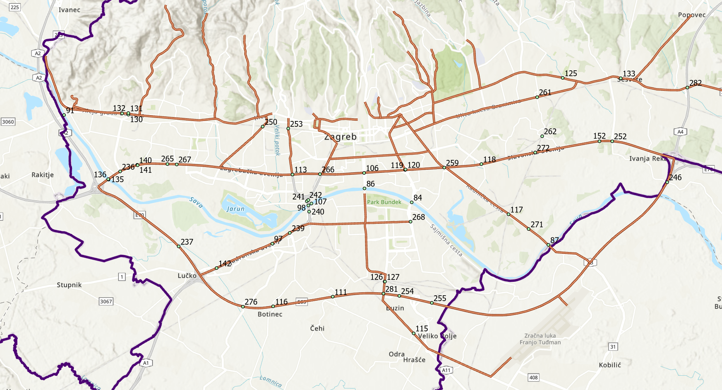
Uvod

Slide 5
Zagrebački mostovi preko Save

Slide 6
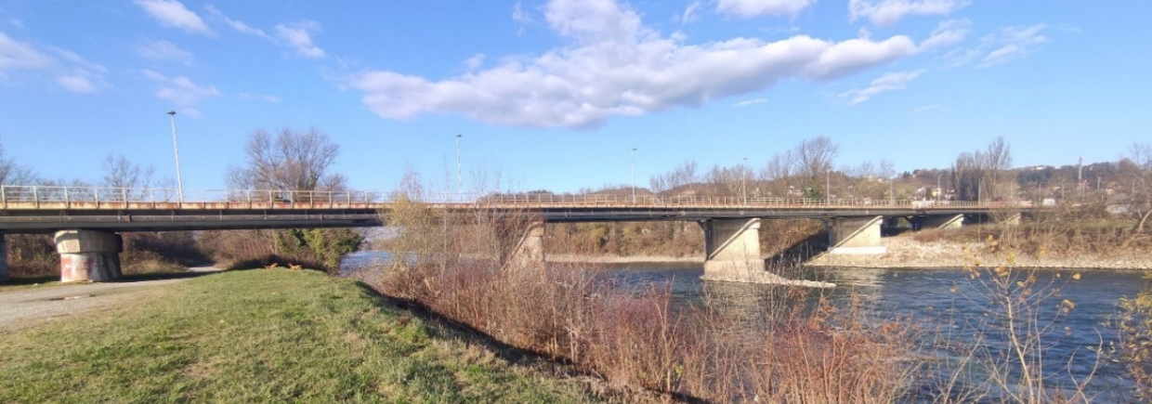
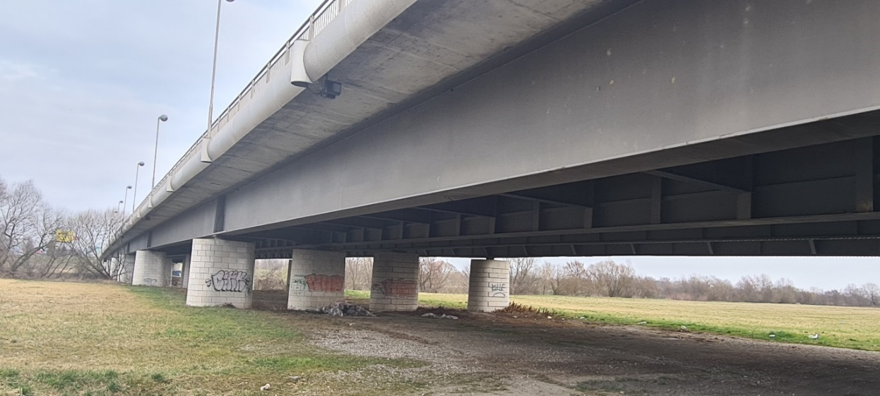
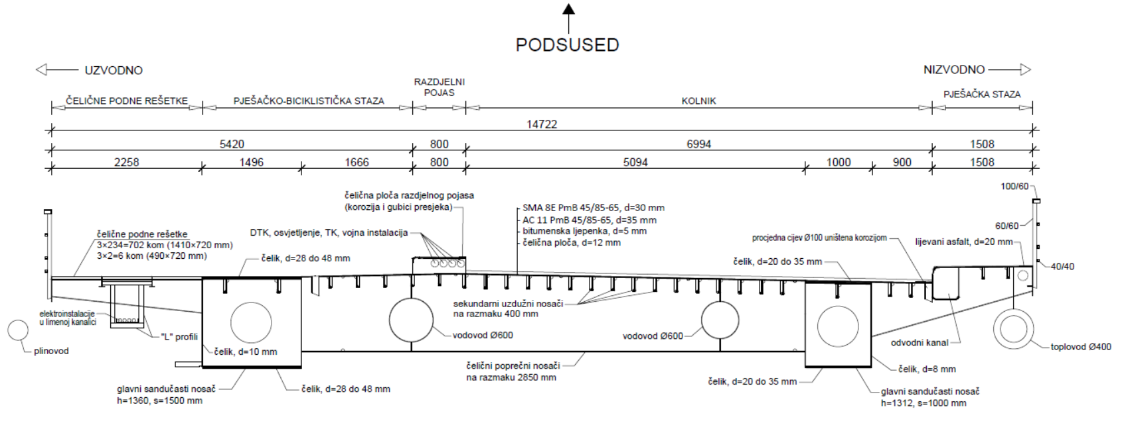
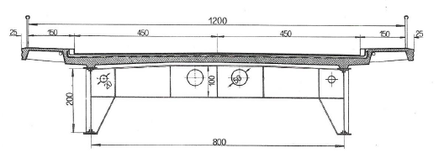
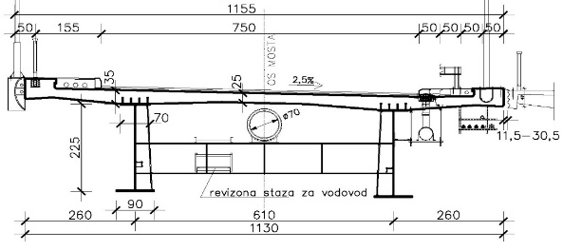
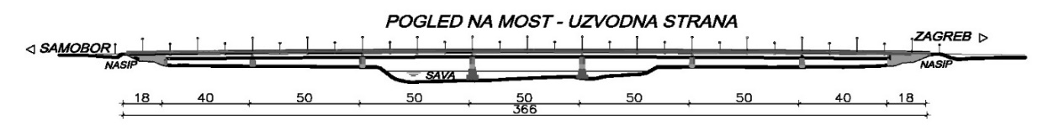
Zagrebački mostovi preko Save
Podsusedski most, 1914, 1980, L=354,2 m
Jankomirski most, 1958,2007, L=367,8

Slide 7
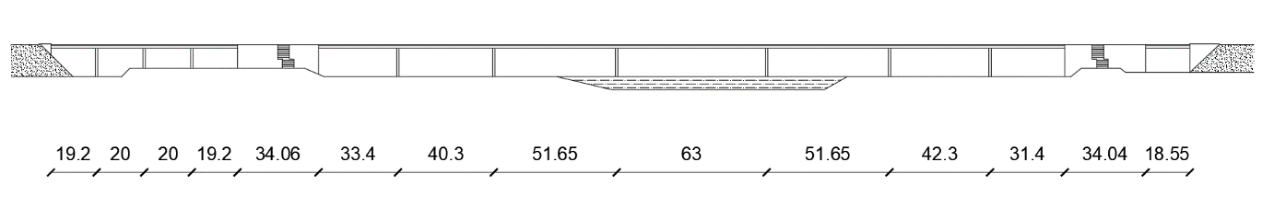
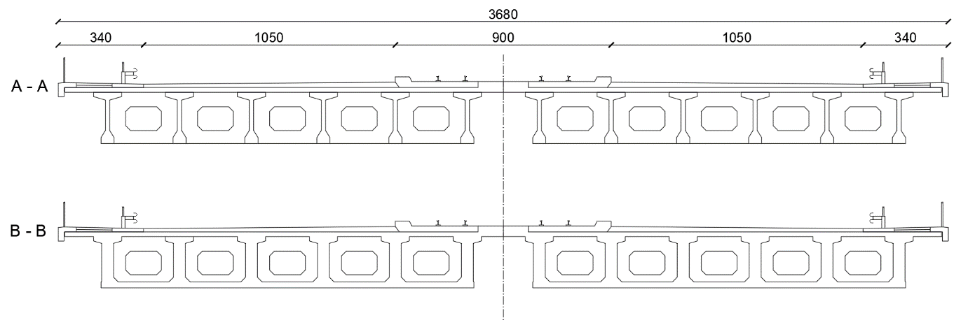
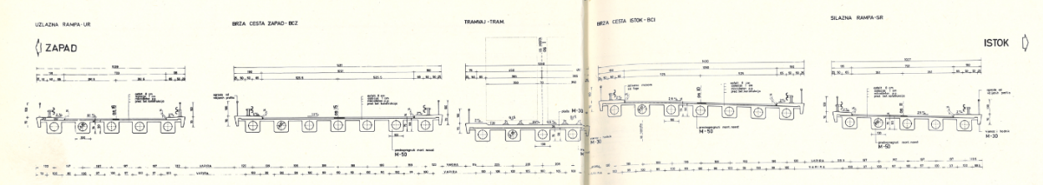
Zagrebački mostovi preko Save
Jadranski most, 1981, L=78,4+30,0+313,7+30+18,4=470,5 m

Slide 8
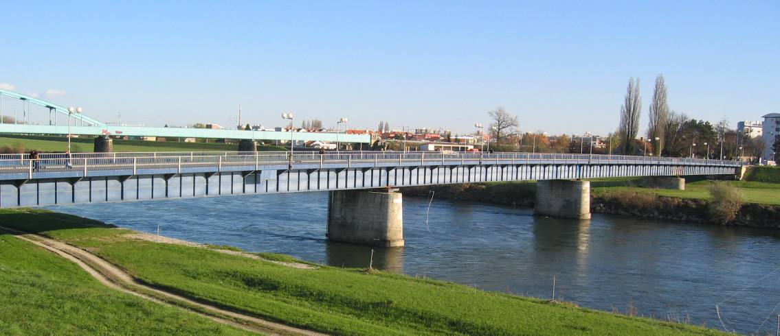
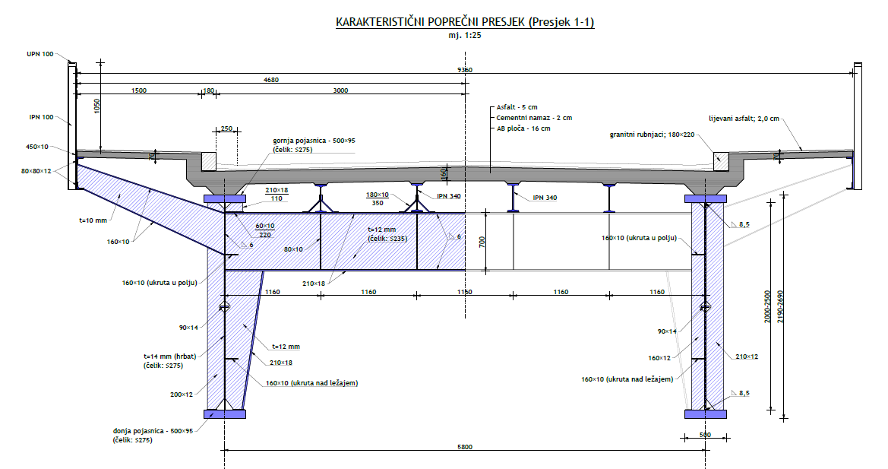
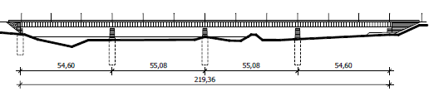
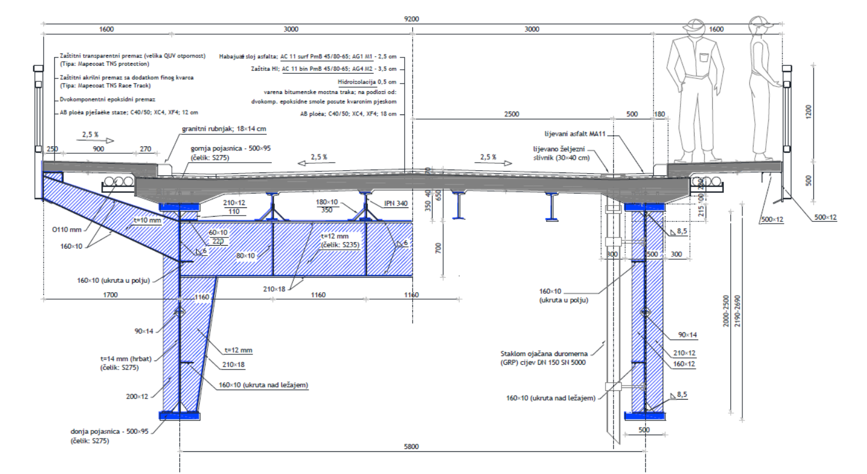
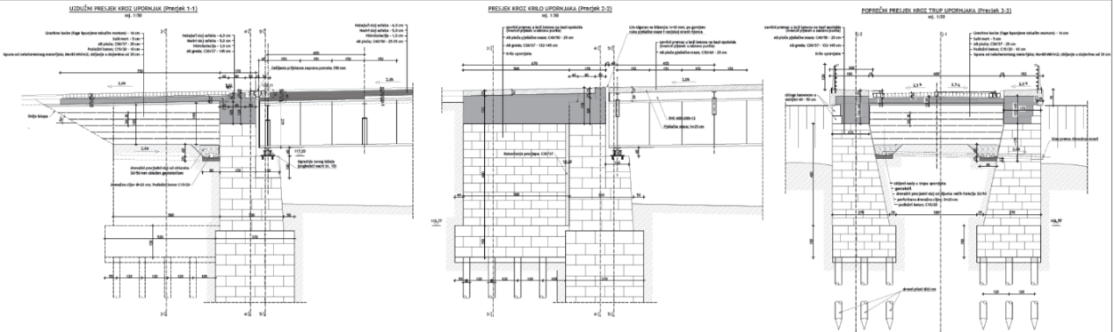
Zagrebački mostovi preko Save
Savski kolni most, 1939, 2022, L=225,0 m

Slide 9
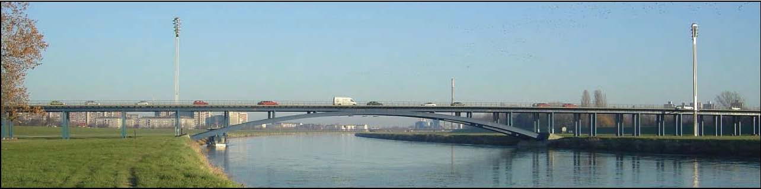
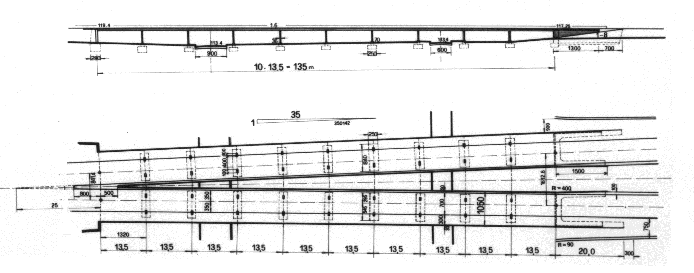
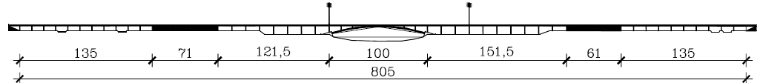
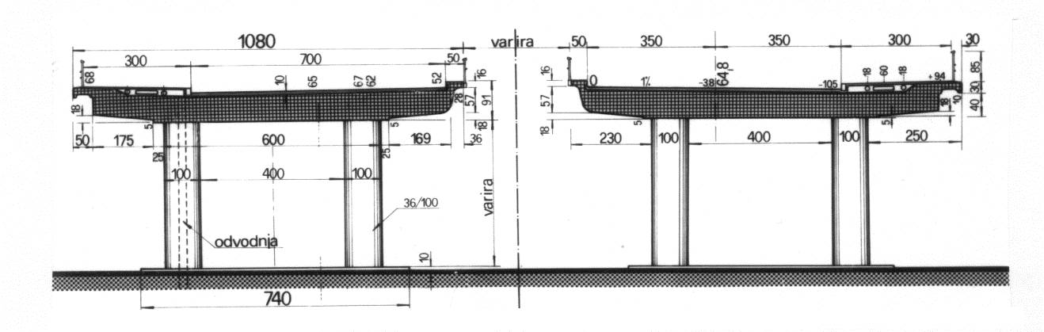
Zagrebački mostovi preko Save
Most slobode, 1959, L=135,0+71,0+343,0+61,0+135,0=745,0 m

Slide 10
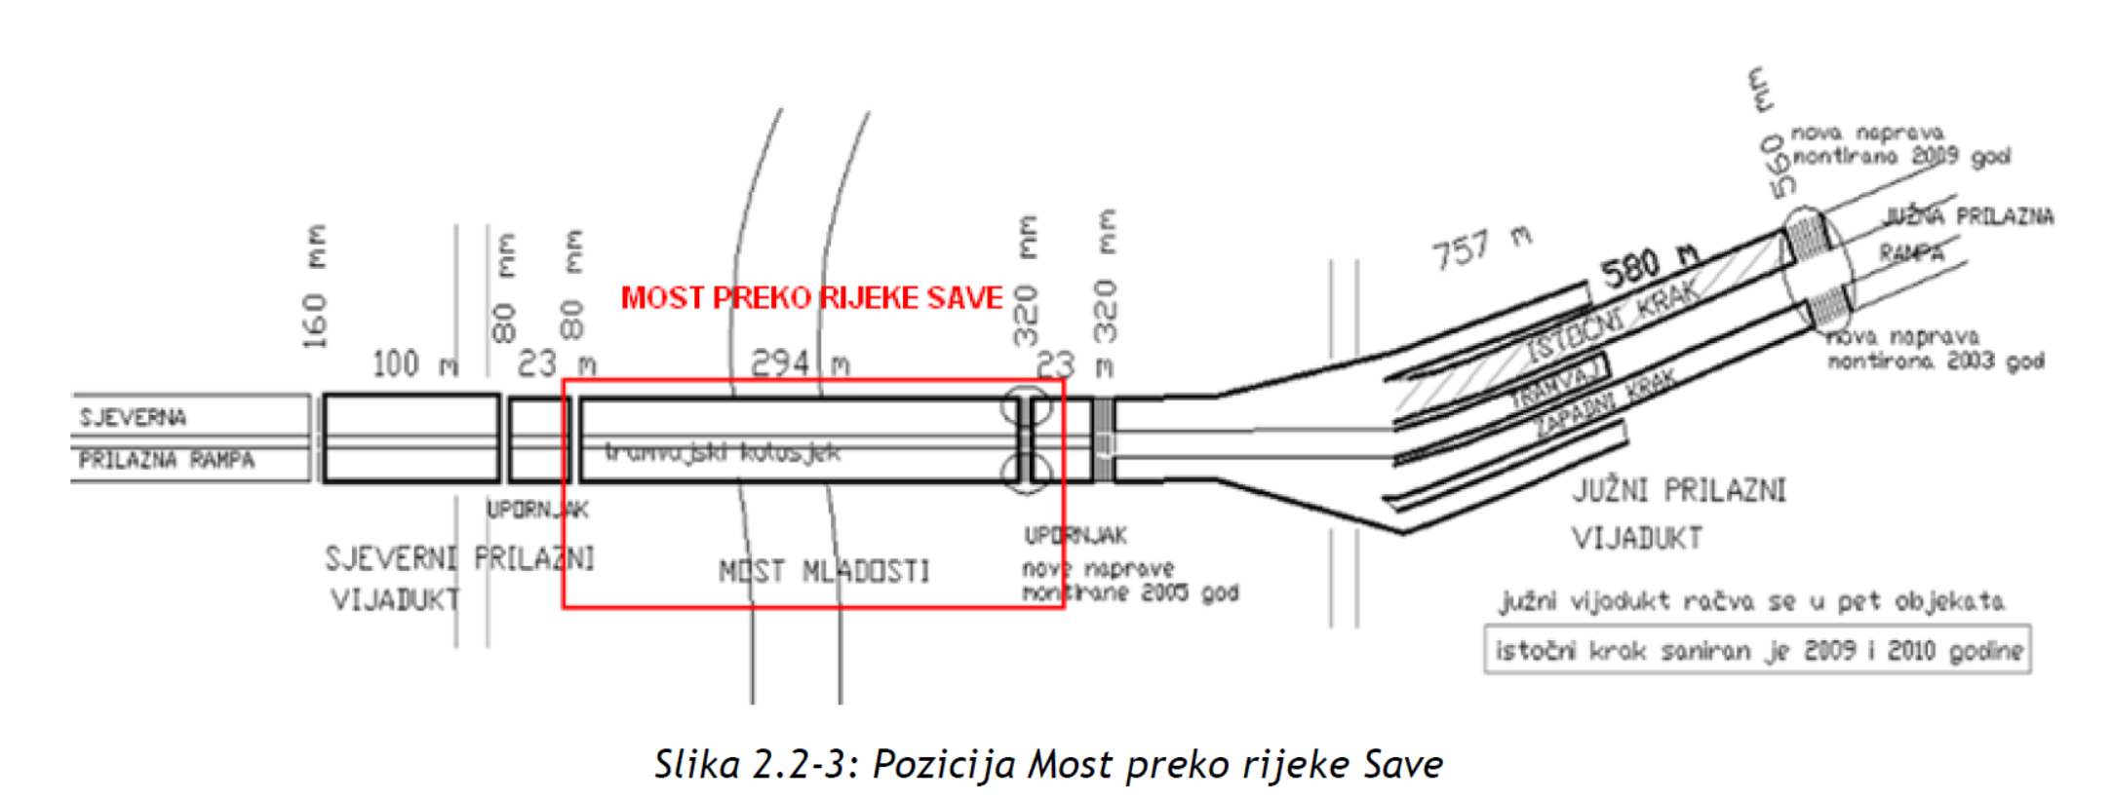
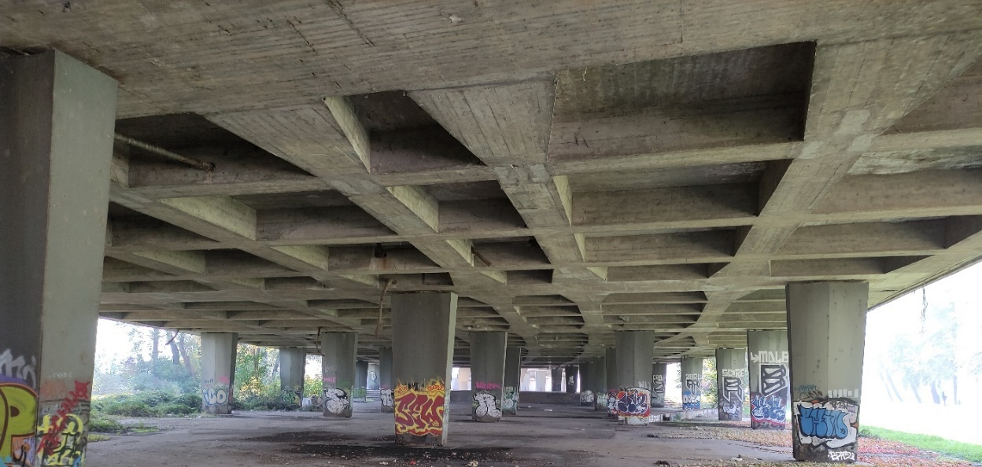
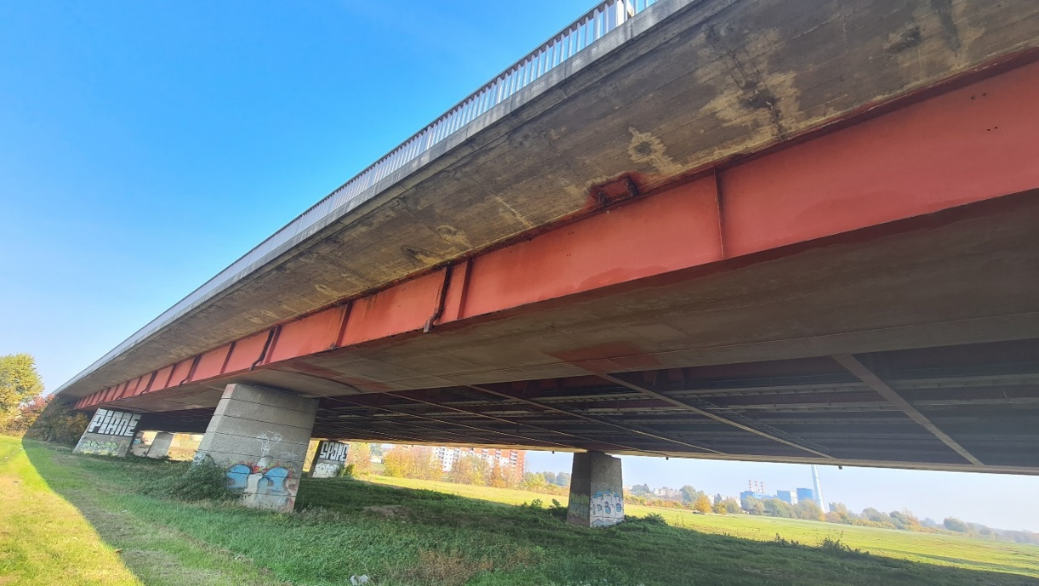

Zagrebački mostovi preko Save
Most mladosti, 1974, 1980, L=105,0+23,0+294,0+23,0+765,0=1210,0 m

Slide 11
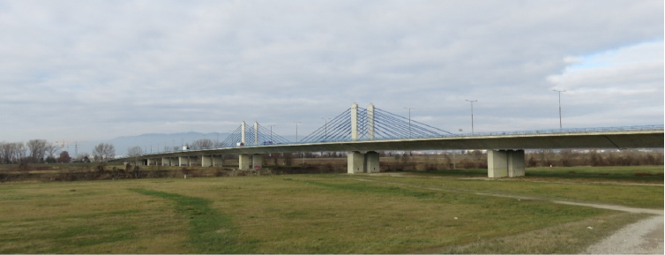
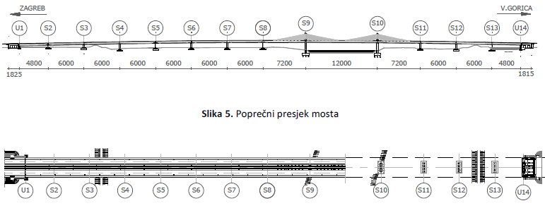
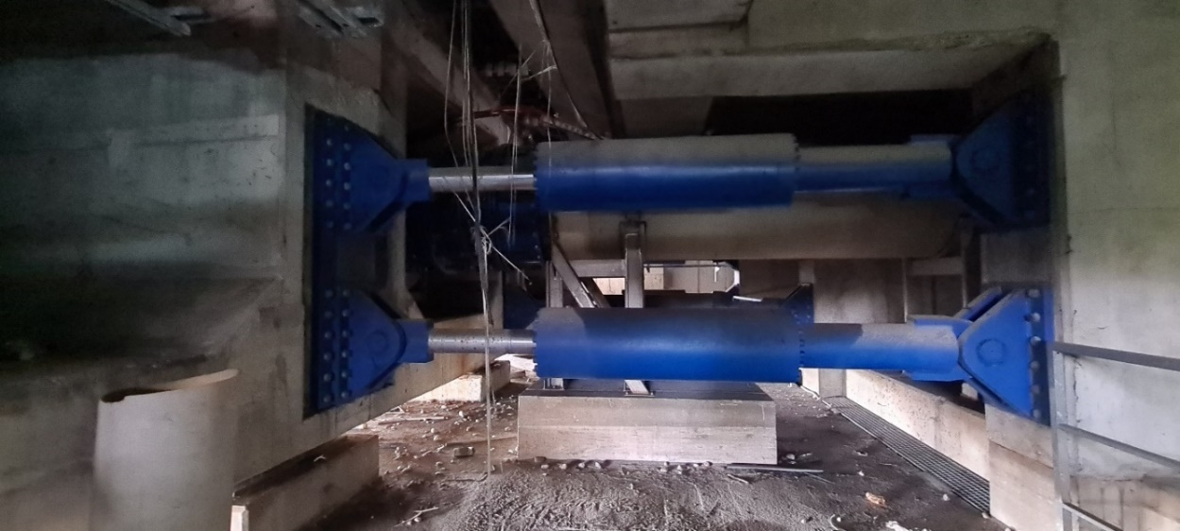
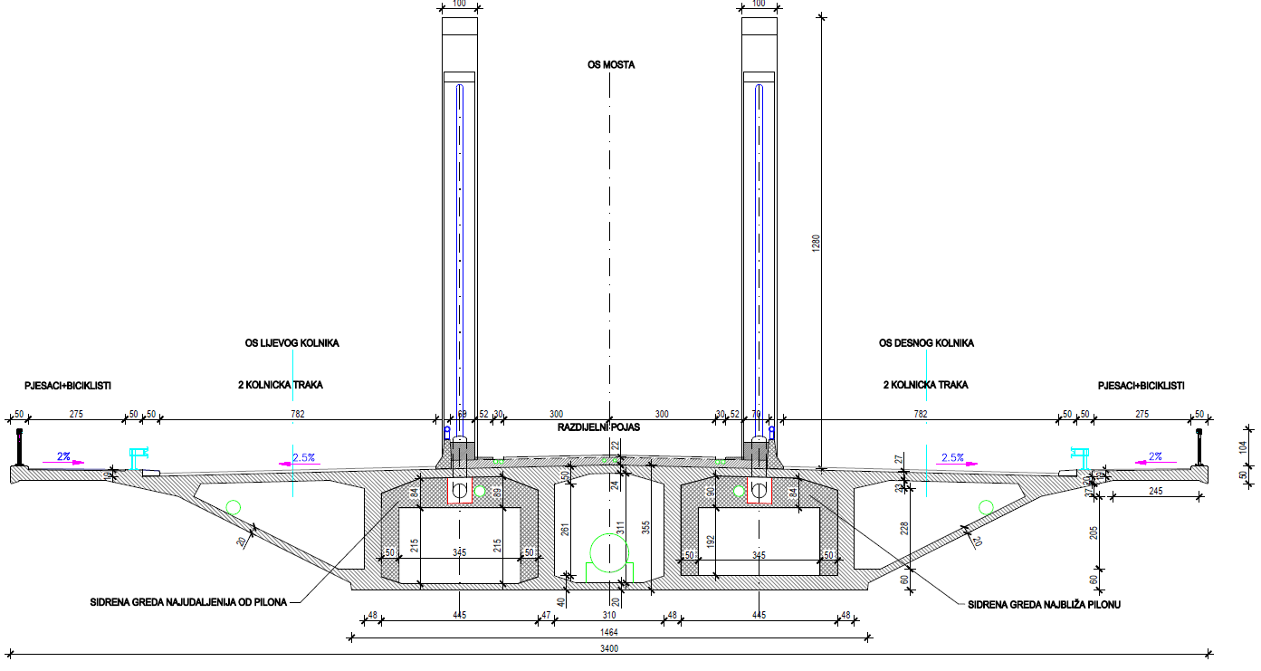
Zagrebački mostovi preko Save
Domovinski most, 2007, L=840,0 m

Slide 12
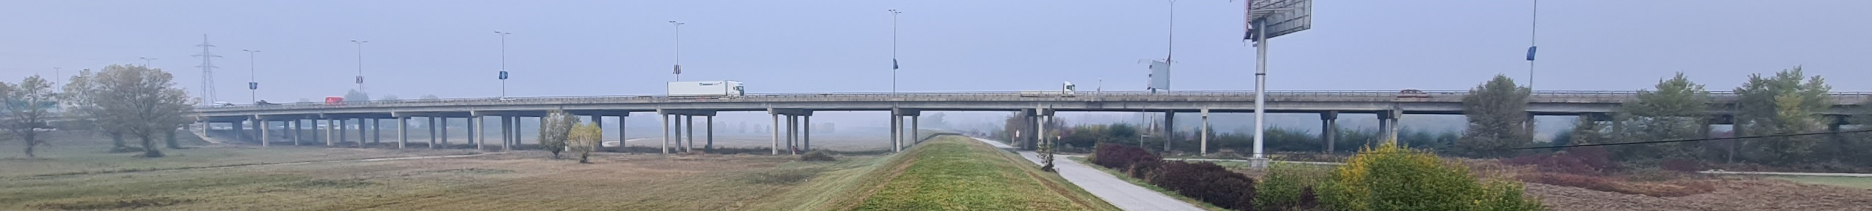
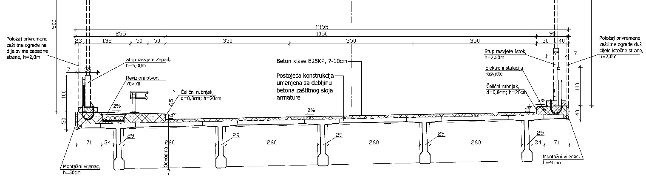
Zagrebački mostovi preko Save
Vijadukt preko kanala Sava Odra, 1972, L=435,42 m

Slide 13
Tablični prikaz mostova

Slide 14
Tablični prikaz mostova

Slide 15
Zaključak
Analizirano 85 građevina
Razdoblje izgradnje 1938-2007, većina je izgrađena u razdoblju od 1965-1987 godine
Na pojedinim građevinama provedene su sanacije na rasponskom sklopu, opremi i donjem ustroju, zamjena prijelaznih naprava i ležajeva - povratak u prethodno stanje - bez ojačanja odnosno prilagodbe mostova
Na Savskom kolnom mostu provedena rekonstrukcija u smislu prilagođavanja suvremenim seizmičkim propisima

Slide 16
Zaključak
Za svaku građevinu (most) kontinuirano voditi bazu podataka:
  Projekti
  Dokumentacija o pregledavanju i/ili ispitivanju
  Dokumentacija o provedenim sanacijama
Ocjena ponašanja mostova pri djelovanju potresa
U postupku je odabir odgovarajućih krivulja vjerojatnosti oštećenja – procjena rizika

Slide 17
PROCJENA POTRESNOG RIZIKA
ZA GRAD ZAGREB
Elaborat građevinarstvo - inženjerske građevine - podaci o konstrukcijskim sustavima mostova i hidrotehničkih građevina
Mapa 1: Mostovi
Gordana Hrelja Kovačević, Marta Šavor Novak
HVALA NA PAŽNJI!

